Slide 1
E O SISTEMA OPERACIONAL VEM NO COMPUTADOR?
PROF. LUIS FELIPE OLIVEIRA

Slide 2
QUESTIONAMENTO
O processo de preparação do Hardware para receber o Software que em nosso caso é o Sistema Operacional do contrário que muitos pensam, ele não nasce juntamente com o computador, ele é instalado no computador após o hardware ser instalado. Assim concluímos que um sistema operacional consiste em um software, cujo trabalho é fornecer aos programas do usuário um modelo de computador melhor, simples e mais limpo para lidar com o gerenciamento de todos os recursos mencionados.

Slide 3
PREPARAÇÃO CORRETA DO DISCO RÍGIDO NO TOCANTE A CRIAÇÃO DE PARTIÇÕES E FORMATAÇÃO

Slide 4
PROCESSO DE INSTALAÇÃO
Para ser feita a instalação do sistema operacional, é necessário de uma mídia de instalação, isto é, local onde se encontra a fonte de instalação do software onde hoje normalmente encontramos no formato de CD e DVD. Como também podemos encontrar em outros formatos como no arquivo de imagem ISO, pronta para ser gravado em alguma mídia de CD ou DVD como também através de programas específicos podemos transformar outras mídias como pen drives, cartões de memória, HD externos em fontes de instalação de sistemas operacionais onde chamados de discos de BOOT.

Slide 5
MAIS O QUE É O UM DISCO DE BOOT?
Um disco de boot é uma mídia de armazenamento digital pelo qual um computador pode carregar e executar (dar boot) um a um software ou sistema operacional ou outro programa utilitário.
Após obter a fonte de instalação, passamos agora para o processo de preparação do disco rígido que através do software de instalação do sistema operacional escolhido, podemos fazer essa preparação do disco rígido atentando para dois pontos específicos Partição e Formatação.

Slide 6
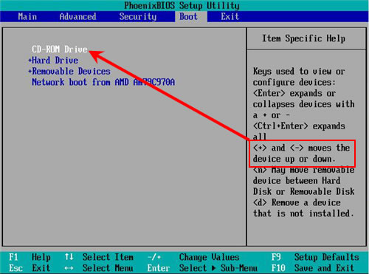

Slide 7
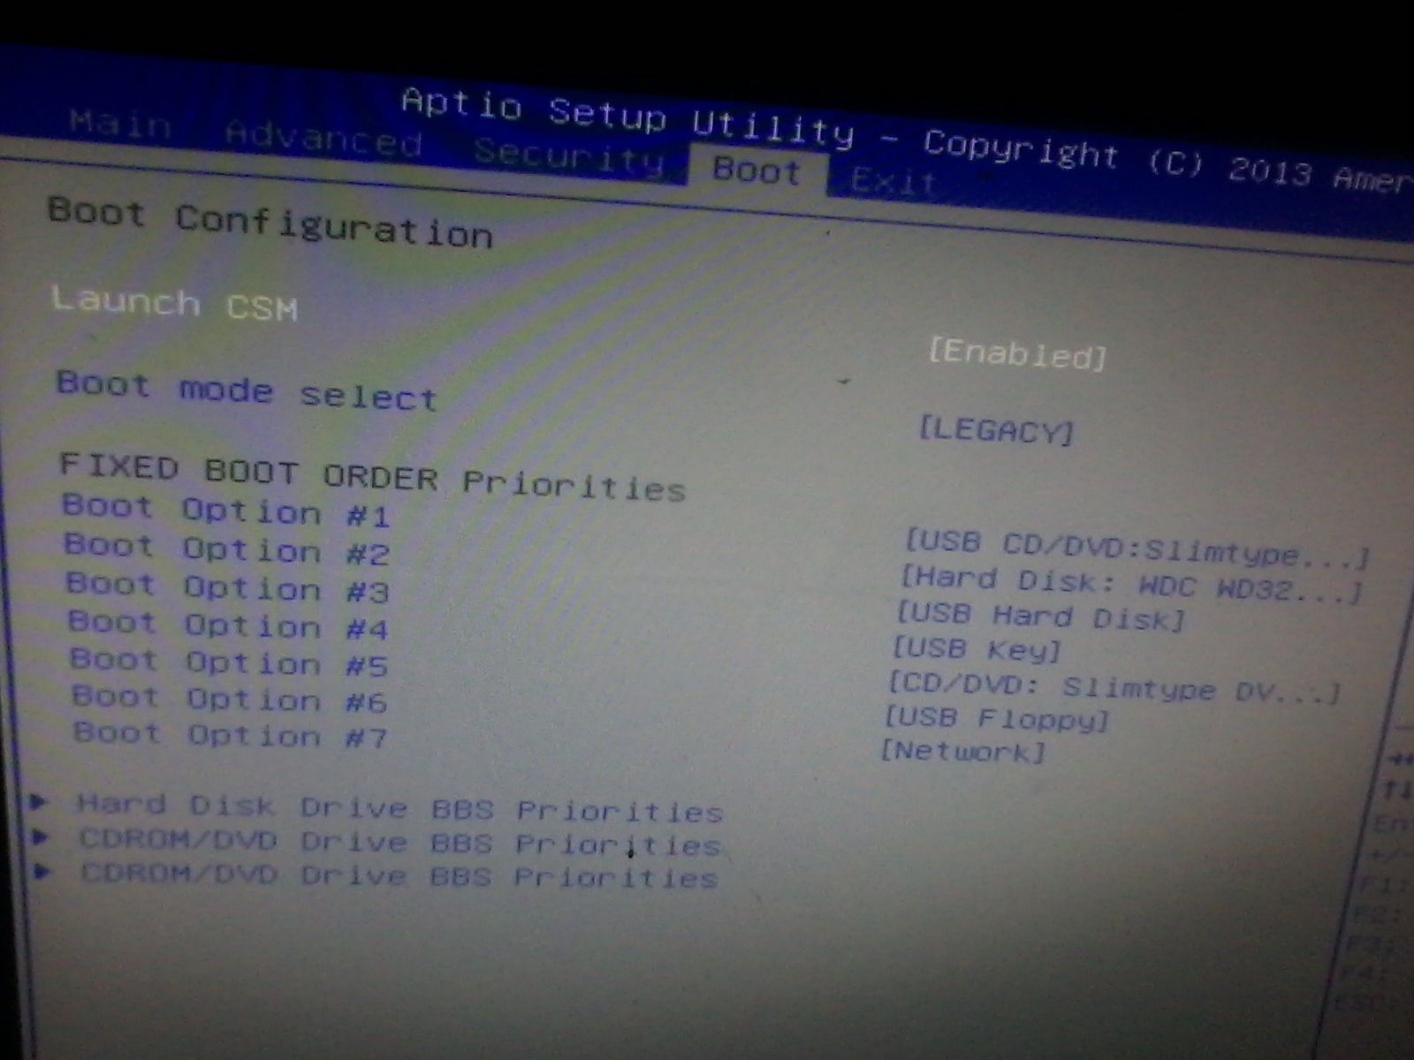

Slide 8
PARTIÇÃO DE DISCOS
Quando compramos um disco rígido, ele não vem preparado para receber um sistema operacional, daí começamos primeiramente com o processo de partições do disco.
Mais o que é uma partição?
Uma partição é uma divisão do espaço de um disco rígido (SCSI ou ATA). Cada partição pode conter um sistema de arquivos diferente. Em cada partição pode ser instalado um SO diferente, sendo possível a convivência de vários SO na mesma unidade de disco.

Slide 9
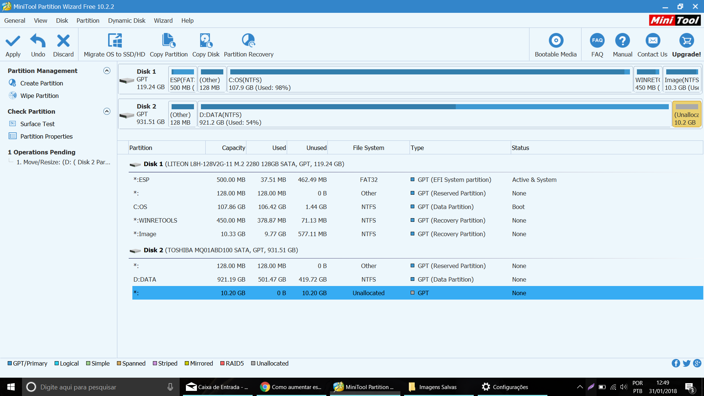

Slide 10
PARTIÇÃO DE DISCOS
Um sistema de arquivos é um conjunto de estruturas lógicas e de rotinas, que permitem ao sistema operacional controlar o acesso ao disco rígido. Diferentes sistemas operacionais usam diferentes sistemas de arquivos. Conforme cresce a capacidade dos discos e aumenta o volume de arquivos e acessos, esta tarefa torna-se mais e mais complicada, exigindo o uso de sistemas de arquivos cada vez mais complexos e robustos.
Existem diversos sistemas de arquivos diferentes, que vão desde sistemas simples como o FAT16, que utilizamos em cartões de memória, até sistemas como o NTFS, EXT3 e ReiserFS, que incorporam recursos muito mais avançados.

Slide 11
PARTIÇÃO DE DISCOS
No mundo Windows, temos apenas três sistemas de arquivos: FAT16, FAT32 e NTFS. O FAT16 é o mais antigo, usado desde os tempos do MS-DOS, enquanto o NTFS é o mais complexo e atual. Apesar disso, temos uma variedade muito grande de sistemas de arquivos diferentes no Linux (e outros sistemas Unix), que incluem o EXT2, EXT3, ReiserFS, XFS, JFS e muitos outros. Para quem usa apenas o Windows, estes sistemas podem parecer exóticos, mas eles são velhos conhecidos de quem trabalha com servidores, já que neles o Linux é que é o sistema mais popular.

Slide 12
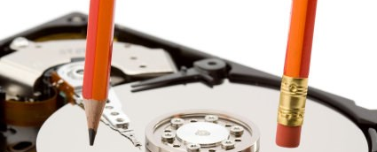
MITO OU VERDADE: PARTICIONAR O HD MELHORA A VELOCIDADE?

Slide 13
PARTIÇÃO DE DISCOS
É muito comum encontrar computadores com discos rígidos de grande capacidade hoje em dia: 250 GB, 320 GB, 500 GB e até 1000 GB! Com tanto espaço assim, logo você terá muita coisa, o que provavelmente tornará seu sistema um pouco lento, necessitando de formatações e tudo mais.
Particionar o disco rígido torna-o mais rápido sim e nós vamos explicar o porquê nas linhas abaixo.

Slide 14
PARTIÇÃO DE DISCOS
Mas por que isso acontece?
Um disco rígido com múltiplas partições acaba por diminuir o número de vezes em que ele é efetivamente solicitado, acessado e modificado, portanto, isso faz com o tempo de resposta de cada ação realizada seja também diminuído. É uma conta simples: você “utiliza menos” determinadas partições e elas passam a funcionar mais rapidamente.

Slide 15
PARTIÇÃO DE DISCO
Com um disco particionado, o tempo de “procura” que é feito no HD para gravar ou encontrar dados é diminuído, afinal, ela é feita em um espaço limitado pela partição, ou seja, não será preciso varrer o disco inteiro (com suas centenas de gigabytes) para encontrar ou gravar alguma informação. Por isso também ele tende a realizar tarefas mais rapidamente.

Slide 16
FORMATAÇÃO SEM PERDA DE DADOS
Se você divide seu disco em várias partes, ao necessitar de uma formatação, não precisará mais perder dados ou então salvá-los em outros dispositivos e mídias. Vamos dar um exemplo: você possui um HD de 320 GB. Na partição C: está instalado seu sistema operacional, na D: está os arquivos que você mais usa e programas instalados, e a E: está relativamente vazia.
Para formatar seu disco sem perder dados ou mesmo necessitar reinstalar seu sistema operacional, você somente formatará a partição D:. Para não perder nenhum de seus arquivos, mova os que devem ser salvos para a partição E: e então siga adiante com a formatação, simples e sem perder nada.

Slide 17
ATIVIDADE
O que é necessário para ser feito uma instalação básica de um sistema operacional?
O que é um disco de boot?
No que consiste um partição?
O que é um sistema de arquivo?
Explique como funciona os sistemas de arquivos no Linux e no Windows.
Particionar o disco torna-o mais rápido? Explique.

